Slide 1
Sesión Conjunta
Academia Nacional de Medicina– Secretaría de Salud
“Retos de la Salud Pública”
Dr. Pablo Kuri Morales
Subsecretario de Prevención y Promoción de la Salud
Febrero, 2015

Slide 2
Factores que modulan los perfiles de salud en la población
El perfil de salud de la población mexicana ha sido influido por distintos factores:
Determinantes Sociales de la Salud
Transición demográfica
Transición de riesgos
Transición tecnológica
Transición epidemiológica
Determinantes Sociales de la Salud
Determinantes Sociales de la Salud
Enfermedades Infecciosas
Enfermedades Crónicas No Transmisibles
Determinantes Sociales de la Salud
Fuente: Adaptado del Modelo de Dahlgren y Whitehead / Kuri-Morales P. La transición en salud y su impacto en la demanda de servicios. Gaceta Médica de México. 2011; 147:451-4.

Slide 3
Algunos retos para la Salud Pública
Enfermedades Crónicas No Transmisibles
Sobrepeso, Obesidad y Diabetes
Mortalidad Materna
Enfermedades Cardiovasculares
Tumores malignos
Enfermedades mentales
Embarazo en Adolescentes
Adicciones
MERS-CoV
EPV
Enfermedades Transmisibles
Tuberculosis
Sarampión
Poliomielitis
Cáncer infantil
Dengue
Retos Adicionales
Chikungunya
Sida
Influenza
Ébola
Entre otros

Slide 4
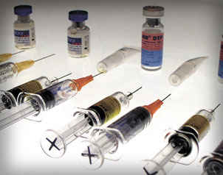
Enfermedades Prevenibles por Vacunación (EPV)

Slide 5
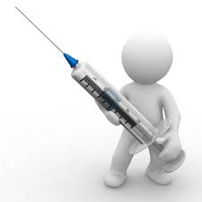
Enfermedades Prevenibles por Vacunación
En 1973 inicia el Programa de Vacunación en México dirigido a la población cuyo objetivo es proteger contra enfermedades que en décadas anteriores ocasionaban mas del 40% de las defunciones en menores de 5 años.
Inversión en el país de mas de 6 mil millones de pesos anuales para el Programa de Vacunación Universal.
3 mil 400 millones de pesos por parte de la Secretaría de Salud.
Altas coberturas de vacunación, más de 85%.

Slide 6
Respuesta
Esquema Nacional de Vacunación en México
14 vacunas
BCG (Tuberculosis)
Hepatitis B
Pentavalente (Difteria, Tosferina acelular y Tétanos,
Haemophilus influenzae b y antipolio inactivada)
Rotavirus
Antineumocócica pediátrica (Neumococo)
SRP (Sarampión, Rubéola y Parotiditis)
DPT (Difteria, Tosferina y Tétanos)
Influenza
Antipoliomielitis (Sabin Oral)
VPH (Virus de papiloma humano)
SR (Sarampión y Rubeola)
Antineumocócica adulto (Neumococo)
Td (Tétanos y Difteria)
Tdpa acelular (Tétanos y Difteria)

Slide 7
Respuesta
Impacto
Bajo control:
Gracias a las coberturas logradas en el país desde la implementación del Programa de Vacunación se ha logrado:
Tétanos
Tuberculosis meníngea
Tosferina
Enfermedades invasoras por Haemophilus influenzae b (Meningitis, neumonía y artritis séptica)
Enfermedades diarreicas por rotavirus y parotiditis.
Difteria
Erradicadas
Poliomielitis - 1990
Eliminadas
Sarampión - 1996
Rubéola - 2008
Síndrome de rubéola congénita - 2010
Tétanos neonatal - 1994 menos de un caso por cada 1000 nacidos vivos por municipio
Protección contra:
Influenza
Virus del papiloma humano
Hepatitis B

Slide 8
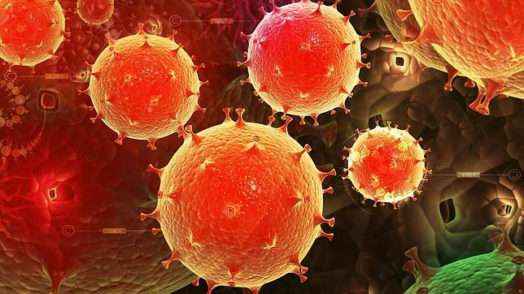
Sida

Slide 9
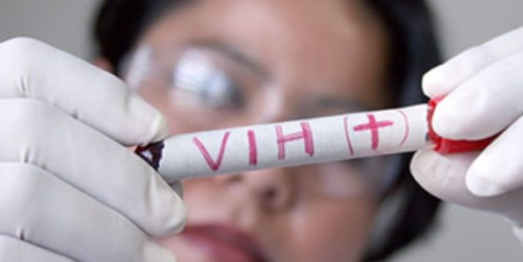
Sida
Situación en México
Al 30 de septiembre de 2014, se estiman 116 mil 936 personas viviendo con VIH o Sida.
Cerca de 90,000 personas (80%) se encuentra en tratamiento con antrirretrovirales.
Se considera que México tiene una baja prevalencia, ocupando el numero 77 a nivel mundial y su tendencia se ha estabilizado en los últimos diez años.*
Grupo de edad más afectado: 30 a 34 años.
100%
52%
44%
Fuente: Programa de Acción Específico: Respuesta al VIH, Sida e ITS 2013- 2018. CENSIDA. *ONUSIDA

Slide 10
Respuesta
2003. Acceso universal a tratamiento antirretroviral gratuito.
Hoy gracias al Fondo de Protección para Gastos Catastróficos del Sistema de Protección Social en Salud se cuenta con Cobertura Universal.
2013: 89,410 de 116,936 personas con VIH/ Sida se encuentran en tratamiento antirretroviral.
57,063 Fondo de Protección para Gastos Catastróficos, el resto por otras instituciones públicas.
99.3% por Instituciones Públicas.
Crecimiento importante en los recursos destinados a VIH/SIDA: de 2,346.1 mdp en 2012 a 2,579.8 mdp autorizados para 2015.
100%
52%
44%
26%
Fuente: CENSIDA.

Slide 11
Enfermedad por Virus del Ébola

Slide 12
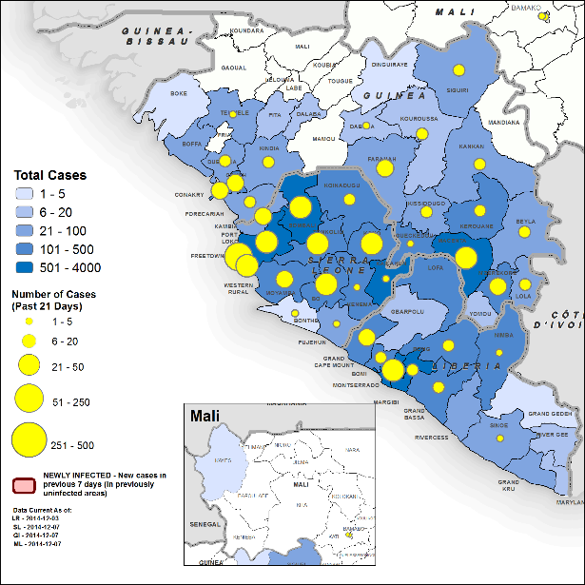
Enfermedad por Virus del Ébola
Al 11 de febrero, se ha presentado 22,859 casos y 9,162 defunciones.
Tasa de letalidad de 40%.
Está en proceso el desarrollo de una vacuna contra el virus del Ébola.
Fuente: Organización Mundial de la Salud. Ébola. 11 de febrero de 2015.

Slide 13
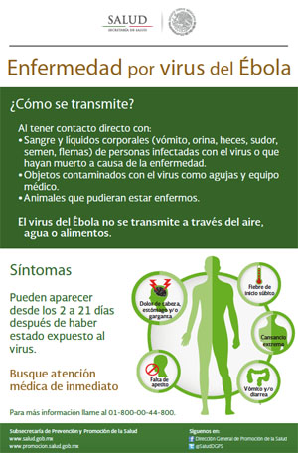
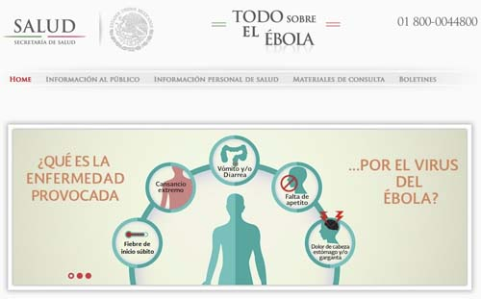
Respuesta
Publicación en el Diario Oficial de la Federación el 23 y 24 de Octubre de 2014, dos ACUERDOS y un DECRETO para la vigilancia epidemiológica, prevención, control y combate de los riesgos para la salud que implica la Enfermedad por el Virus del Ébola.
Avisos Preventivos de Viaje, información al público en el micrositio.
Reforzamiento de la vigilancia epidemiológica en todo el país.

Slide 14
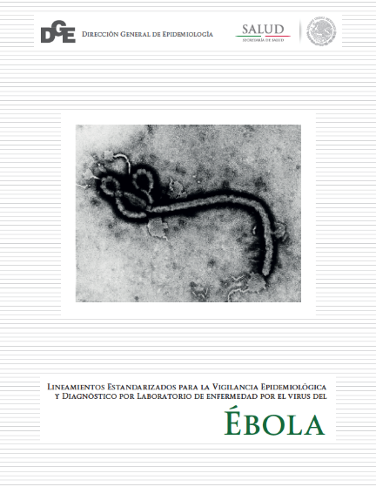
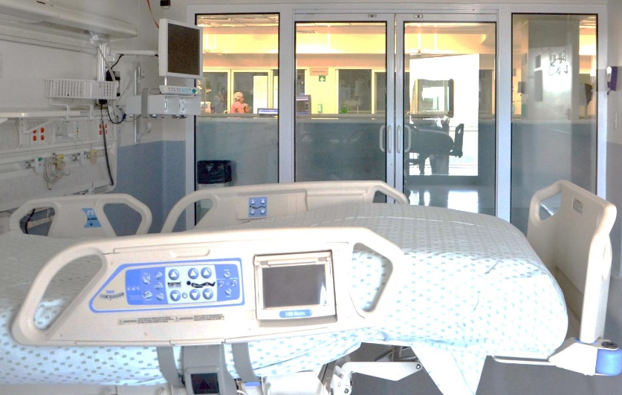
Respuesta
Sesiones extraordinarias del Comité Nacional de Seguridad en Salud y del Subcomité de Enfermedades Emergentes y Reemergentes.
Reuniones del Consejo Nacional de Salud y de Directores de Servicios de Salud.
Foro Nacional de Enfermedad por el virus del Ébola.
Lineamientos para Vigilancia y Manual de Preparación y Atención y curso de capacitación en línea.
Centro Nacional de Investigación y Atención de Quemados (CENIAQ), del Instituto Nacional de Rehabilitación como unidad de concentración de casos.

Slide 15
Enfermedades Crónicas No Transmisibles
Sobrepeso, Obesidad y Diabetes

Slide 16
Sobrepeso y Obesidad: Situación en México
Prevalencia de Sobrepeso y Obesidad | 2006 (%) | 2012 (%)
Mujeres adultas | 71.9 | 73.0
Hombres adultos | 66.7 | 69.4
Escolares 5 a 11 años | 34.8 | 34.4
Adolescentes 12 a 19 años | 33.2 | 34.9
El gasto en Diabetes mellitus, enfermedades cardiovasculares y obesidad fue de 39,911 MDP equivalente al 7% del gasto total en salud
Fuente: COFEPRIS (2013) con base en datos de Ávila-Burgos, L., et al. (2009). «Cuentas en diabetes mellitus, enfermedades cardiovasculares y obesidad, México 2006». México: Instituto Nacional de Salud Pública (INSP). * Datos estimados.
Fuente: Encuesta Nacional de Salud y Nutrición. 2012

Slide 17
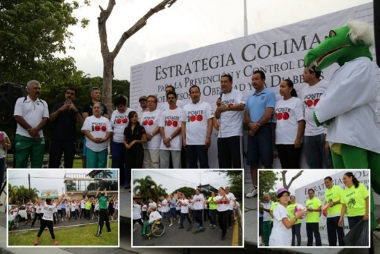
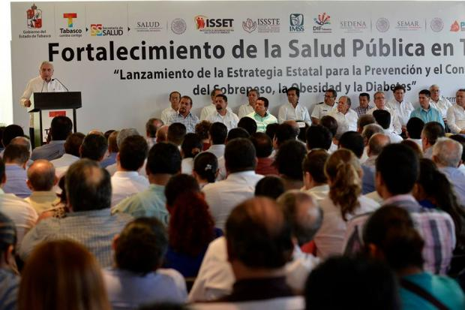
Respuesta
Estrategia Nacional para la Prevención y Control del Sobrepeso, la Obesidad y la Diabetes.
Lanzamiento de las 32 estrategias estatales para la prevención y control del sobrepeso, la obesidad y la diabetes.
Campañas - Promoción de la participación de la población de manera consciente e informada.
Puesta en marcha del Observatorio Mexicano de Enfermedades No Transmisibles (OMENT), el Consejo Asesor y el sistema de indicadores.

Slide 18
Respuesta
Sistema de Información en Enfermedades Crónicas.
ACUERDO en coordinación con la SEP mediante el cual se establecen los lineamientos generales para expendio y distribución de alimentos y bebidas preparados y procesados en las escuelas del Sistema Educativo Nacional.
Redes de Excelencia en Obesidad y Diabetes, en:
Regulación Sanitaria y Política Fiscal
21 Entidades
108 centros de salud
488 consultorios
22 UNEMES
2,066 Personal de salud
Reforma en el Reglamento de Control Sanitario de Productos y Servicios y al Reglamento en materia de Publicidad.
Impuesto especial a bebidas azucaradas y alimentos de alta densidad calórica por el Congreso de la Unión a partir de 2014.

Slide 19
Respuesta

Slide 20
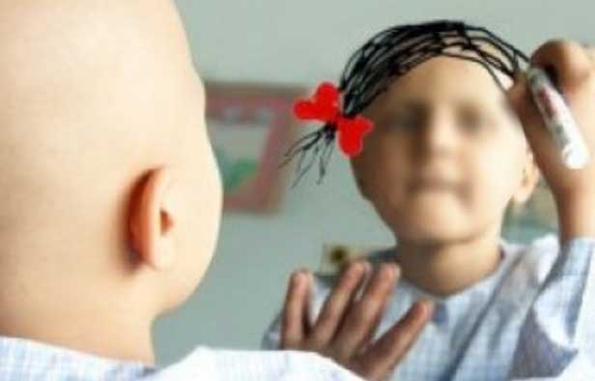
Cáncer infantil

Slide 21
Cáncer en niños
Principal causa de muerte por enfermedad en mexicanos entre 5 y 14 años de edad*.
Se estiman 5,000 casos nuevos al año.
El cáncer más frecuente en menores de 18 años es la leucemia (52% de los casos), seguida por linfomas, tumores cerebrales y otros tumores sólidos.
La sobrevida global para todos los tipos de cáncer en el país es de 50% a 5 años.
En 2005 se crea por decreto presidencial el CONACIA (Consejo Nacional para la prevención y el tratamiento del Cáncer en la Infancia y Adolescencia).
En 2007 inicia la cobertura del tratamiento por parte del Seguro Popular y en 2009, se incluyen en la cobertura todos los niños todos los cánceres.
100%
40%
52%
44%
26%
*Programa de Acción Específico Cáncer de la Infancia y la Adolescencia 2013-2018.
Fuente: Centro Nacional para la Salud de la Infancia y la Adolescencia, Cáncer Infantil en México

Slide 22
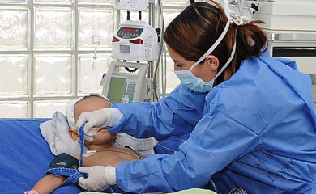
Respuesta
En 2014, el Sistema de Protección Social en Salud destinó más de 420 millones de pesos para la atención del cáncer infantil.
Más de 55 Unidades Médicas Acreditadas para la atención de menores de 18 años con cáncer en las 32 entidades federativas.
“Protocolos Técnicos de Atención”, validados por el Consejo de Salubridad General.
100%
Creación en 2014 del Programa de Cáncer en la Infancia y Adolescencia, con el fin de implementar políticas dirigidas a incrementar la supervivencia y mejorar la calidad de vida de los pacientes y sus familiares, limitar los daños causados por la enfermedad y su tratamiento, y optimizar los recursos de gastos catastróficos.
40%
52%
44%
26%
Fuente: Centro Nacional para la Salud de la Infancia y la Adolescencia, 2015.

Slide 23
Mortalidad Materna

Slide 24
Razón de Muerte Materna
México 1990-2013
Razón de muerte materna con nacimientos estimados CONAPO
Reducción del 9.3% en muertes maternas de 2012 a 2013, de 960 a 861 defunciones.
Razón de muerte materna con nacimientos SINAC
Reducción de 57.5% de RMM en 23 años
Fuentes: 1990 a 2012, INEGI-SSA/DGIS, SSA
La razón de muerte corregida se calculó por 100,000 nacidos vivos del SINAC (2010-2013)

Slide 25
Embarazo en Adolescentes
Planificación Familiar

Slide 26
Respuesta
Estrategia Nacional para la Prevención del Embarazo en Adolescentes.
Estrategia de compra centralizada de insumos anticonceptivos, más de 1,200 mdp.
Mejorar el acceso y la calidad de los servicios de salud sexual y reproductiva para adolescentes.
Fortalecer la coordinación con la SEP para capacitación de docentes.
Consolidación del Modelo de Atención Integral a la Salud Sexual y Reproductiva del Adolescente.

Slide 27
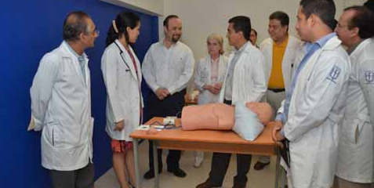
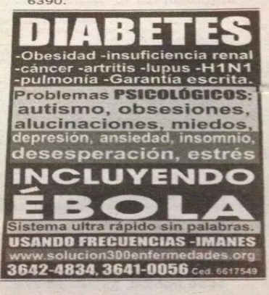
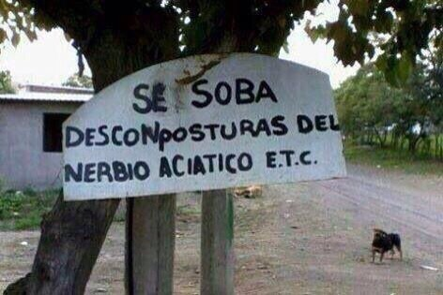
Para enfrentar estos retos,
se requiere:
Compromiso del personal de salud y de la población
Fortalecimiento de las aptitudes y actitudes del personal de todos los niveles de atención.
Capacitación y Comunicación del personal de salud y de la población
Cursos presenciales y a distancia.
Redes de excelencia en diabetes.
Estandarización de procesos a través de lineamientos, manuales y guías de práctica clínica.
Educación para la salud (Alfabetización Sanitaria)

Slide 28
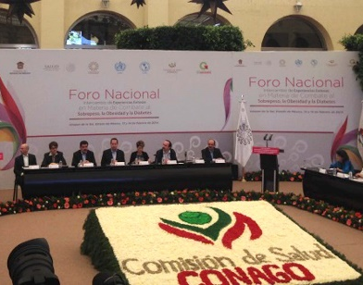
Para enfrentar estos retos,
se requiere:
Coordinación efectiva entre los diferentes niveles de gobierno.
Fortalecimiento del Programa Sectorial de Salud y los Programas de Acción Específicos.
Fortalecimiento del Consejo Nacional de Salud.
Fortalecer articulación entre los diferentes actores del Sistema Nacional de Salud (1er, 2º y 3er nivel de atención) y las Instituciones.
Cumplimiento y apego a los procesos administrativos y rendición de cuentas.
Recursos en numerario o especie

Slide 29
Sesión Conjunta
Academia Nacional de Medicina– Secretaría de Salud
“Retos de la Salud Pública”
Dr. Pablo Kuri Morales
Subsecretario de Prevención y Promoción de la Salud
Febrero, 2015

